Slide 1
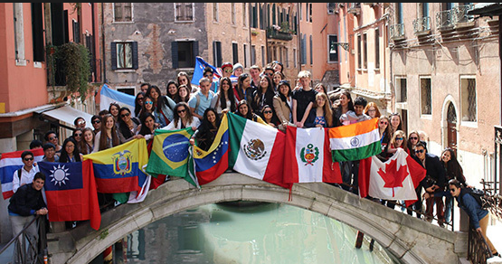
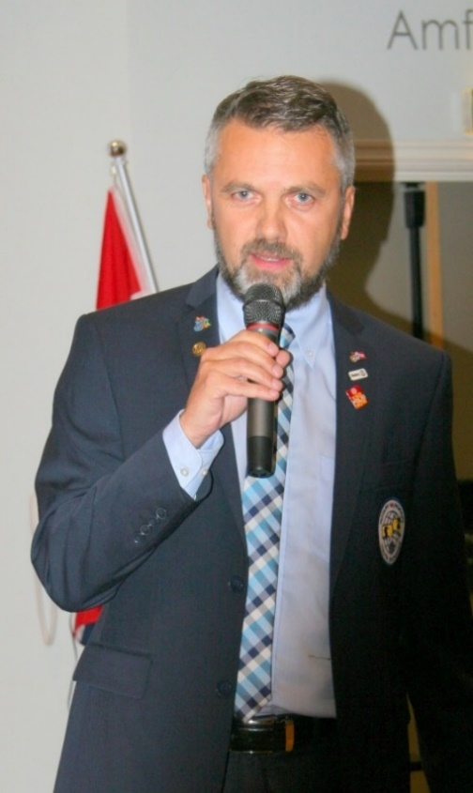
Rotary Youth Exchange
Rolf Thingvold, Førde Rotaryklubb
Ansvarlig for ungdomsutvekslingen i D2250

Slide 2
Program:
Generell info om Rotary sin Ungdomsutveksling
Kort om organisering
Økonomi (kostnader for klubb og student)
Forventninger til student og mottagende klubber
Georgia stipendet
Roundtrips/ Summer Camps
RYLA

Slide 3
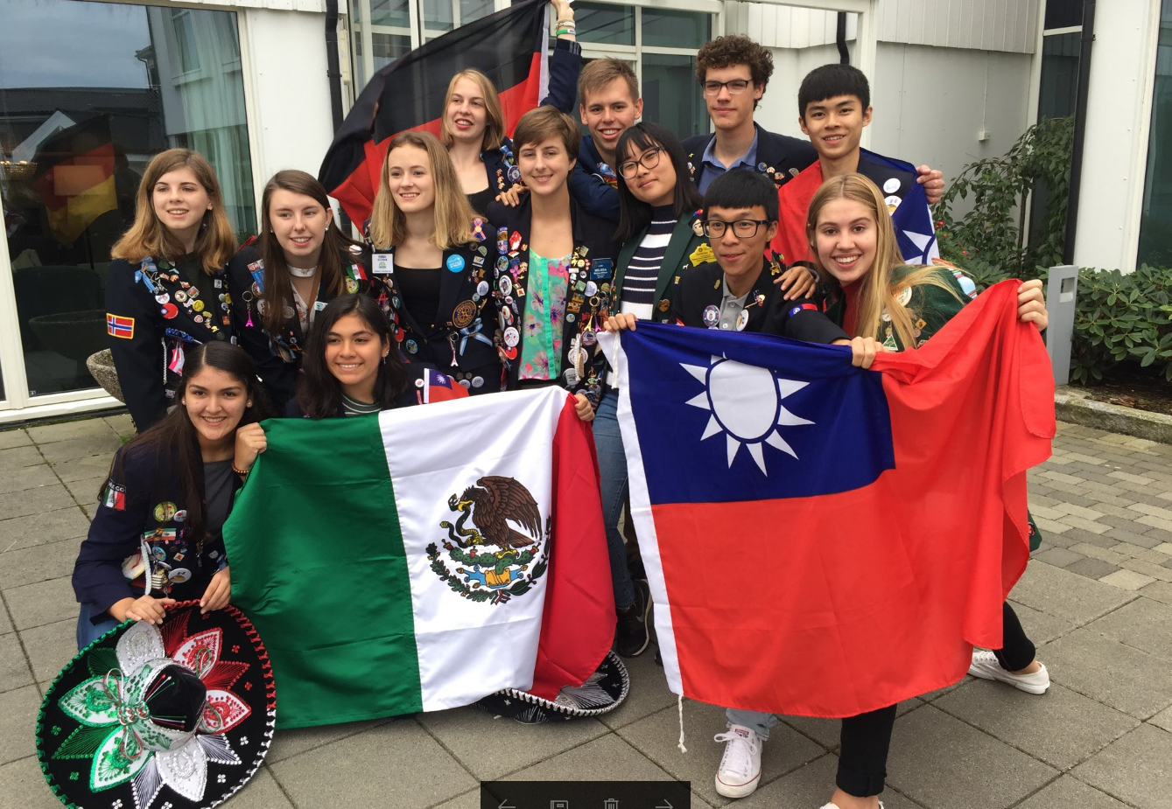
The Year of a Lifetime – A Lifetime in a Year

Slide 4
Ansvar og organisering
- 6 distrikt med hver sin Guvernør
- 6 distrikt med hver sin DYEO
- 1-2 Short term ansvarlige (Roundtrips)
- 2 Korrespondenter
Europa, Afrika og Asia
Sør- og Mellom-Amerika, USA og Canada
NORFO v/ Multidistrikt
MDYEO
Fellesfunksjoner/ sekr. oppgaver

Slide 5
ROTARYS FORMÅL:
Å ARBEIDE FOR INTERNASJONAL
FRED OG FORSTÅELSE,
GJENNOM VENNSKAP OVER LANDEGRENSER
MELLOM MENNESKER FRA ALLE YRKER…
Ungdomsutvekslingen er et av våre flaggskip
Rotary’s motto: Å gagne andre

Slide 6
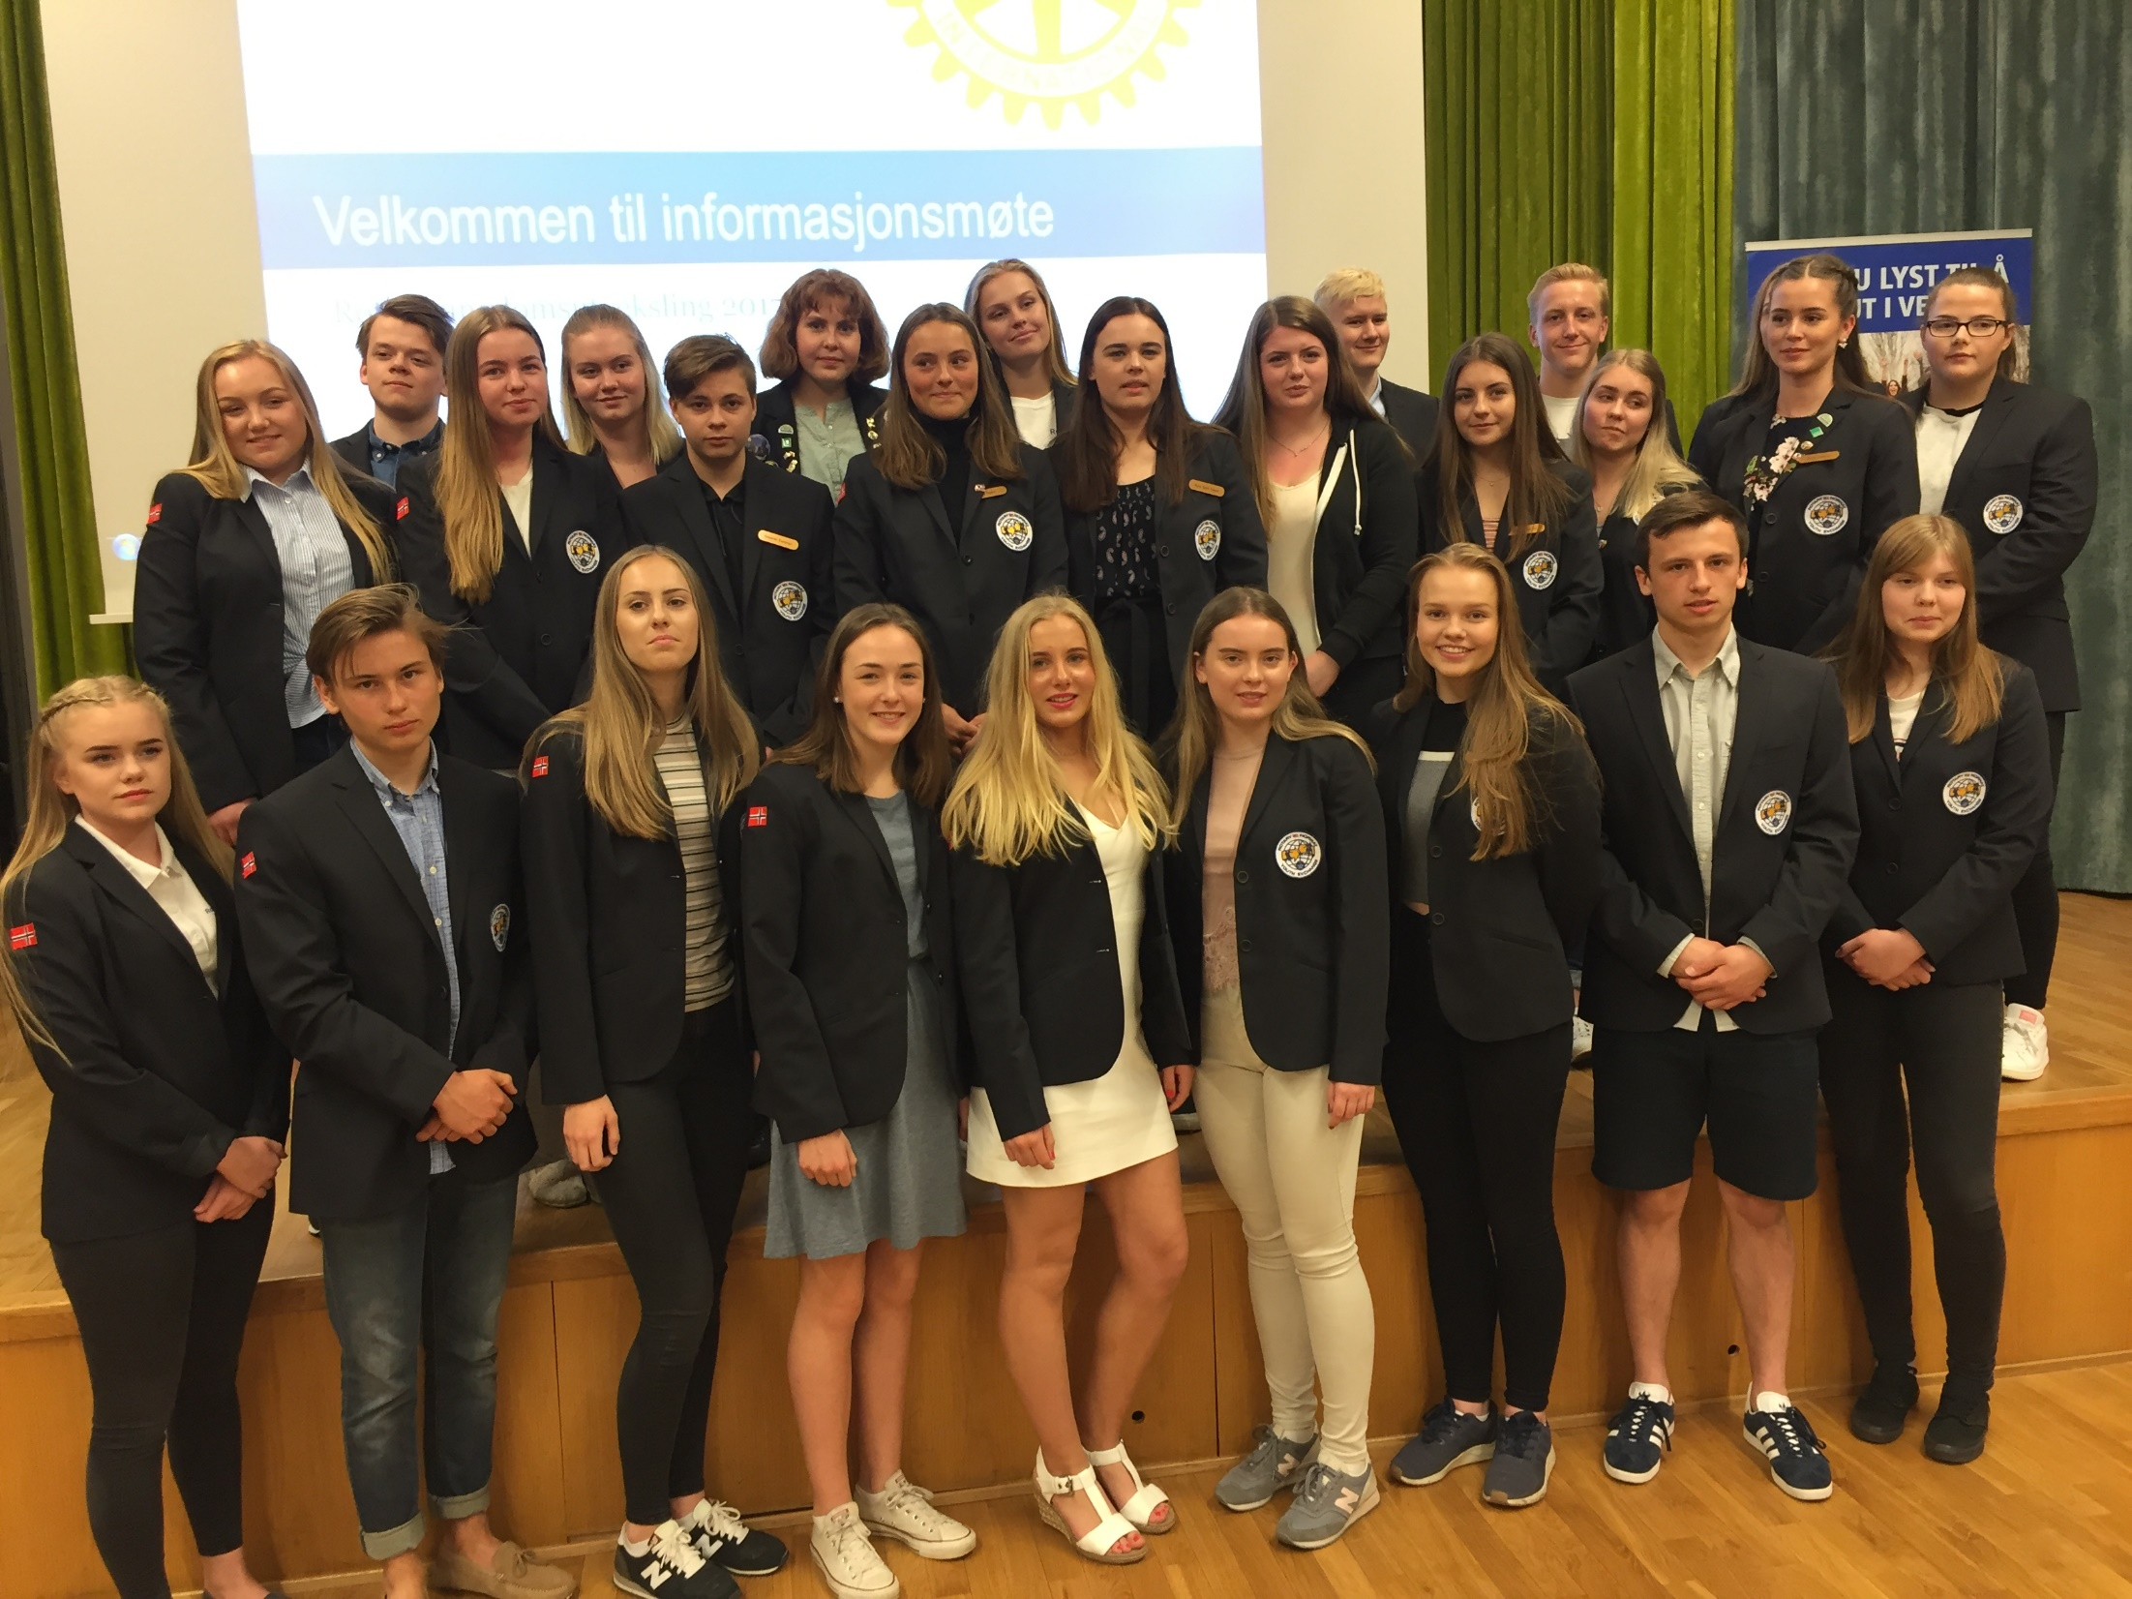

Slide 7
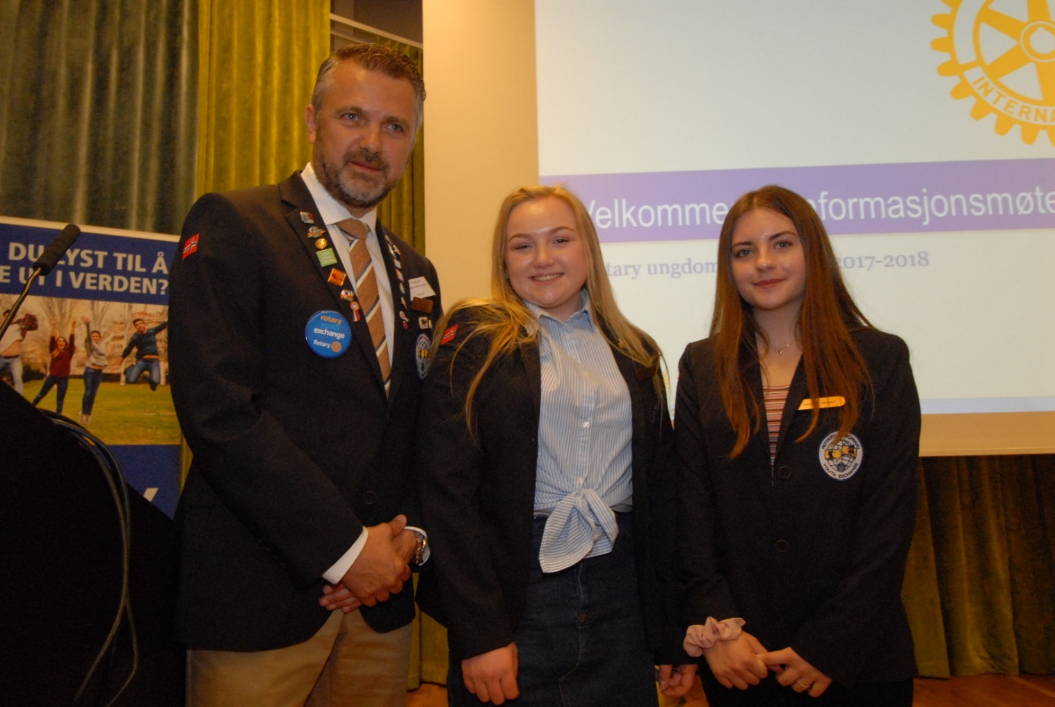
De to fra Distrikt 2250 som er reist ut nå
Irmelin
fra Karmøy
Er i Mexico
Belen
fra Bergen
Er i Seattle, USA

Slide 8
Våre Ungdomsprogrammer
https://www.rotary.org/en/our-programs/youth-exchanges

Slide 9
Rotary Youth Exchange
– Long term (11 mnd.) Programmets omfang
Ca. 9000 ungdommer deltar hvert år
Mer enn 100 land deltar i programmet
- 86 % av alle verdens distrikt er med
Programmet er åpent for alle (16-17-18 år ved utreise),
uavhengig av tilknytning til Rotary.

Slide 10
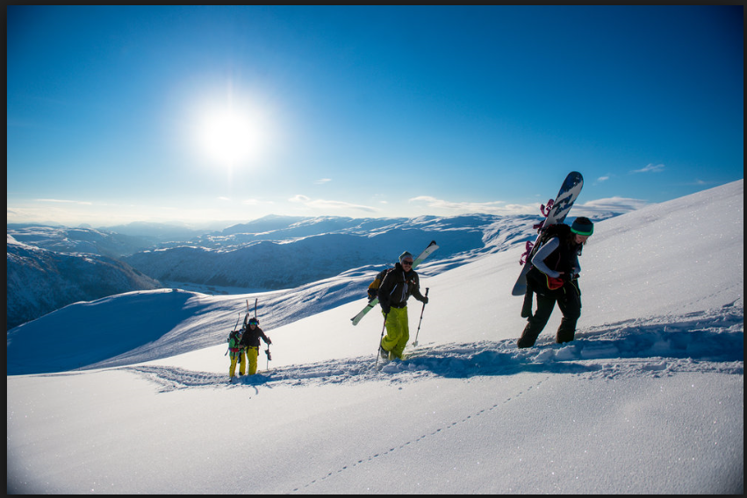
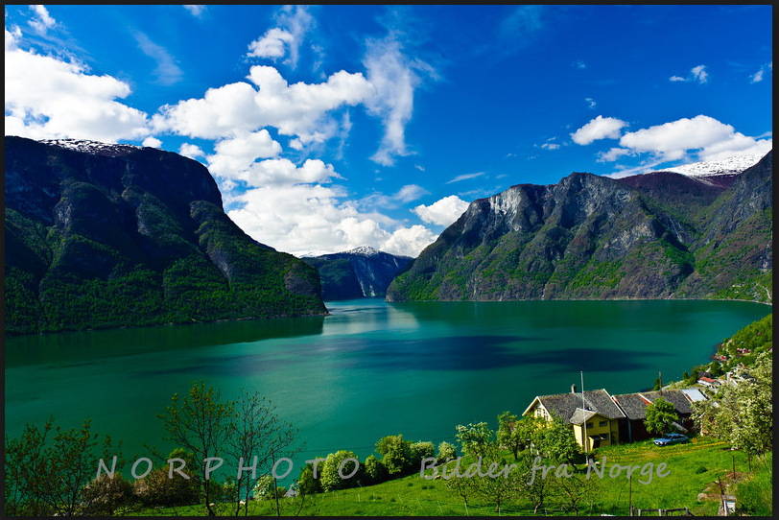
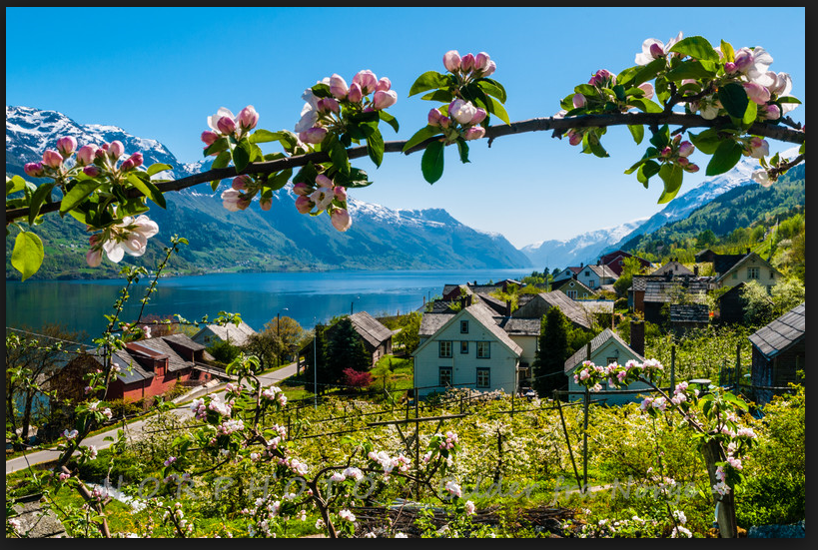
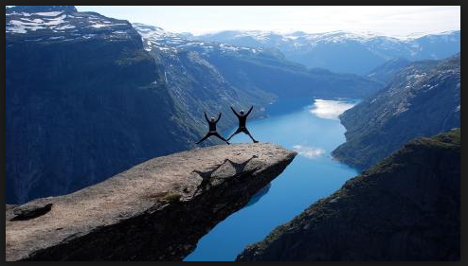
Vår utfordring

Slide 11
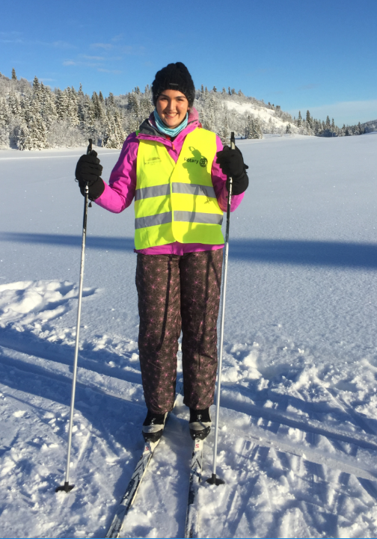
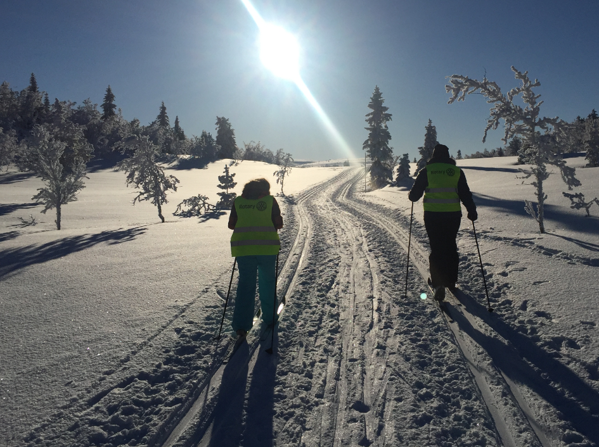
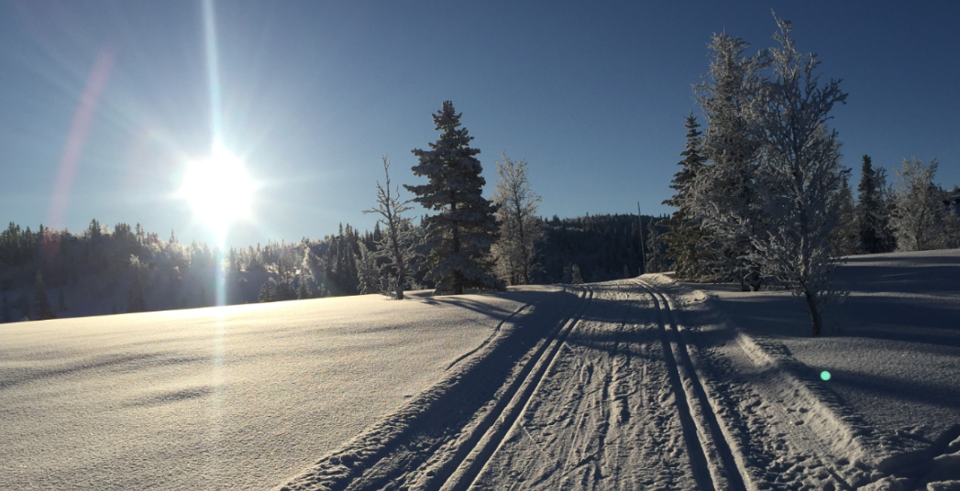
Opplevelser - WinterCamp

Slide 12
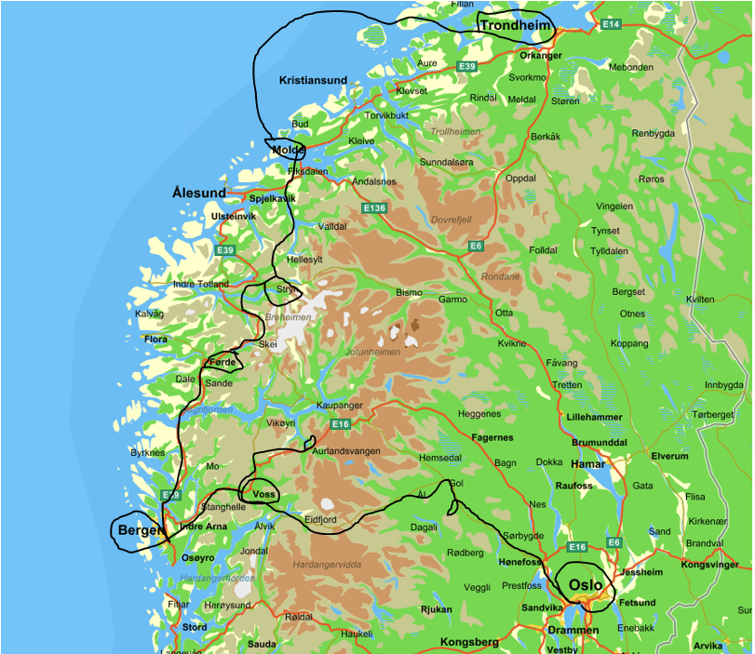
Opplevelser - Norgestur

Slide 13
Hvorfor velge Rotary sin ungdomsutveksling?
Vi har et veldig godt «produkt»
Lang erfaring – og en veldig god historikk
Nettverk (vertsfamilier, rådgiver, klubb, distrikt)
Trygghet både for student og foreldre
Økonomi (vi er en ikke kommersiell org.)
Stipendordninger
…

Slide 14
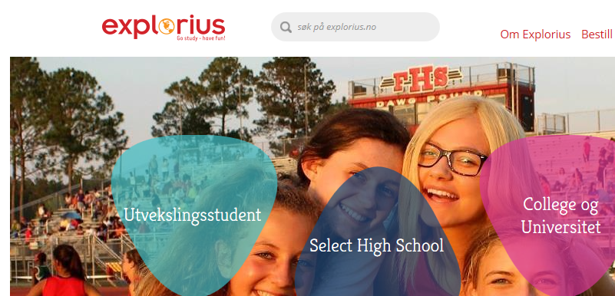
Andre aktører…
De mer kommersielle organisasjonene tenker litt annerledes

Slide 15
Arenaer vi må være på
Google
Facebook
Youtube
Instagram
Twitter
Skoler (både Ungd. skoler og Videregående)
PETS og Distriktskonferansen
Utdanningsmesser
Plakater og brosjyrer

Slide 16
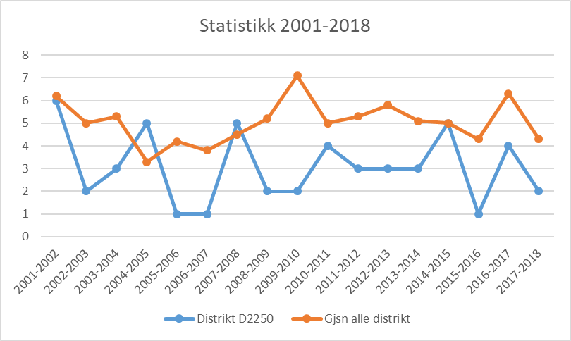
Litt statistikk: Distrikt 2250 vs. alle distriktene

Slide 17
Status siste årene
Outbounds fra Norge:
2015-2016: 26 studenter ute (1 fra D2250)
2016-2017: 38 studenter ute (4 fra D2250)
2017-2018: 28 studenter ute (2 fra D2250)
2018-2019: 40 studenter reiser ut (3 fra D2250)
2019-2020: Mål om 5 studenter fra D2250
Vi ønsker samarbeid mellom flere klubber

Slide 18
Status pr i dag i D2250 for utveksling
Bergen RK | Positiv | Søker samarbeids-klubb fra 2019-2020
Åsane og Arna RK | Positiv | Mulig samarbeid mellom de to i 2019-2020
Sotra RK | Positiv | Møte 28.11.17. Venter på søknader. 2019-2020
Sokndal RK | Positiv | Møte 09.0418. Leter etter kandidat, kanskje fra 2019
Sandnes og Ålgård RK | Godkjent | Mottatt søknad fra gutt fra Stavanger. Han skal til Canada. Alle vertsfamilier på plass.
Gandsfjord, Stavanger og Sola RK | Godkjent | Mottatt søknad fra en jente fra Jæren (Kleppe) Hun skal til Brasil. Alle vertsfamilier på plass.
Bryne, Klepp og Nærbø RK | Godkjent | Mottatt søknad fra en jente fra Jæren (Kleppe) Hun skal til Florida. Alle vertsfamilier på plass.

Slide 19
Kostnader for din klubb (som vertskap)
Pliktig: |  | Bør:
Tilskudd til lommepenger (Kr. 800*11 mnd.) | 9.000,- | Ungdomsbillett | 4.000,-
Høstsamling ifm felles DK | 4.000,- | Gaver (jul/ bursdag/ avreise) | 1.000,-
Egen Distriktskonferanse | 2.000,- | Mobil ab. | 3.500,-
Holmenkollweekend i mars | 3.500,- |  | 8.500,-
50% Språk- og kulturkurs | 2.500,-
Diverse | 5.000,- | Frivillig:
Totalt | 26.000,- | «Norges tur» (2018) | 10.000,-
Tilskudd fra D-2250 | - 5.000,- | Winter Camp Nesbyen | 5.000,-
Totalt for klubb/ klubbene | 21.000,-

Slide 20
Kostnader for foreldrene/ student
Totale kostnader for den utreisende:
Kr. 12.000,- er det eneste som blir fakturert fra Rotary
Kr. 9.000,- (estimert) Flybillett t/r til USA (blir fakturert fra Kilroy)
Kr. 1.000,- gaver til 3 vertsfamilier
Kr. 5.800,- Forsikring (blir fakturert fra Europeiske)
Kr. 15.000,- Evt. Lommepenger og aktiviteter gjennom året
(som ikke er Rotary-finansiert, turer, helgesamlinger etc.)
Totalt ca 43.000,-
HUSK å søk stipend i Lånekassen.

Slide 21
Hva forventes av studenten?
At du tar skolen på alvor
At du forholder deg til Rotary’s regler (4 D’er)
No Drinking, Drugs, Driving, Dating
At du er motivert for oppholdet
Ift Rotary’s intensjon og verdier
landets kultur og levemåte
interessert i lære mest mulig
Ikke sitte så mye med mobil/ pc’n, eller ha for mye kontakt med hjemlandet, men i stedet delta i det som foregår der du er. Være til stede!

Slide 22
Hva forventes av studenten forts.?
Du skal holde foredrag i din vertsklubb (20 min.)
Du deltar i vertsfamilien som et vanlig familiemedlem
Du skal holde foredrag her i klubben etter hjemkomst
At du er positiv og utadvendt og en god ambassadør for ditt hjemsted, for Rotary og for Norge
Besøk fra Norge?

Slide 23
Hva forventes av vertsfamiliene/ klubben?
Sørg for en varm velkomst på flyplassen☺
Sett opp et års-hjul for aktiviteter
Hva med en egen komité?
Del på oppgavene – og engasjer hele klubben
Rådgiveren er studentens nærmeste gjennom året
Studentens «advokat» og tilrettelegger (fortrolighet)
CYEO (Club Youth Exchange Officer)
Pri 1: Oppholdstillatelse - Bankkort - Mobil ab.
Reiser på egen hånd krever skriftlig erklæring fra DYEO
PS: Utvidet Politiattest kreves for (begge) foreldrene

Slide 24
Innvendinger fra klubbene…
Det er for kostbart for vår lille klubb
Vi får ikke tak i vertsfamilier
Vi får ikke tak i søkere
Dårlig erfaring fra tidligere utvekslinger
Høy gjennomsnittsalder i vår klubb
Inngår ikke i vår langtidsplan (3 årsplan)
…

Slide 25
Utfordringer - Hvordan snu disse innvendingene?
Kostnader for klubb (ca. kr. 30.000,-)
Gå sammen flere klubber evt.
Søke District Grant
Nytt fra 2018; tilskudd på 5000,- fra distriktet
Hvordan skaffe vertsfamilier?
Utfordre den familien som sender ut en ungdom
Tidligere erfaringer?
Erfaringer viser også at det er en berikelse for klubben
Hva med fordelene ungdomsutvekslingen gir?
Bruke det i rekrutteringsarbeidet?

Slide 26
La flere få oppleve dette☺

Slide 27
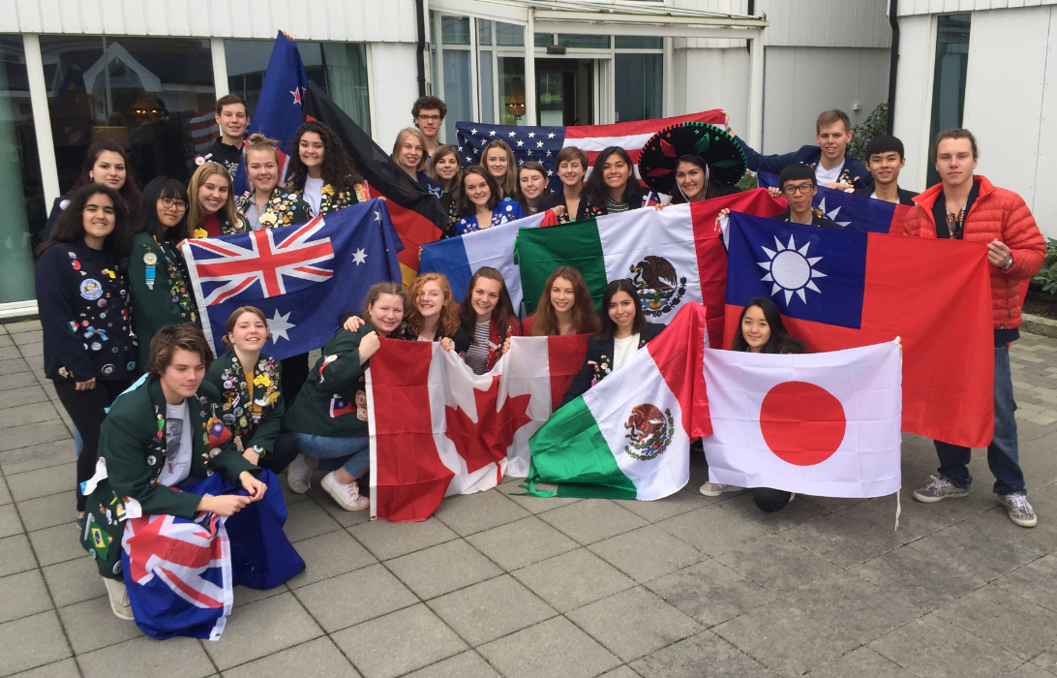
Disse besøker Norge nå 2017-2018

Slide 28
Georgia stipendet
Program etablert av Rotarianerne i Staten Georgia, USA.
Et 1-årig stipend til studenter mellom 18 og 24 år.
Studere ved college og universitet i staten Georgia USA.
Et ledd i Rotary’s arbeid for internasjonal fred og forståelse.
Ca 90 studenter fra store deler av verden får hvert år denne verdifulle mulighet i et internasjonalt studentmiljø.
Kontaktinfo:

Slide 29
Roundtrips/ Summer Camp
Formål: Bli kjent med et lands kultur og levemåte
Varighet: ca. 14 dager
Aldersgruppe: 15-24 år
Ingen kostnader for klubbene å delta
deltakerne må søke gjennom nærmeste Rotaryklubb
Deltakerne betaler kun for reise og forsikring
80-100 sommerleirer rundt omkring i verden
Kunngjøring: Januar-april
Oversikt: http://rotaty.no
Dette kan være neste generasjon Rotarianere ☺

Slide 30
Kontaktinfo.: Roundtrips/ SummerCamp
Programmene administreres av:
Vivianne Jodalen
Engelia 37
2019 Skedsmokorset
Mobil: +47 93 08 43 45
Fasttelefon: +47 63 87 52 06
vjodalen@online.no

Slide 31
Kontaktinfo. Ungdomsutveksling i D-2250:
Rolf Thingvold
District Chair - DYEO D-2250
Førde Rotaryklubb
Tlf. 915 51 125
Email: rolf.thingvold@evry.com

Slide 32
Spørsmål?

